Slide 1
PROJET GAUSHORN
Détecter le vrai tir,
filtrer le bruit
Classification automatique des déclenchements d'un capteur de choc sur cible — pipeline de données, comparaison de modèles et déploiement embarqué sur Raspberry Pi.
Préparé pour Marti · Août 2026

Slide 2
01 — INTRODUCTION
Contexte & objectif
Le contexte
1
La team sensor a fourni les enregistrements bruts d'un capteur de choc/vibration installé sur une cible de tir. Chaque déclenchement du capteur capture une forme d'onde de 512 échantillons — mais tous les déclenchements ne sont pas de vrais impacts de tir. Objectif : construire un modèle qui distingue automatiquement un vrai tir des faux déclenchements, puis le déployer en périphérie (Raspberry Pi).
TREFFER
Un vrai impact de tir sur la cible
0
PARASITE
Vorbei (tir manqué), Steinschlag (impact de pierre), Auffahren (véhicule qui approche)
Gaushorn — Classification tir vs parasite
2

Slide 3
02 — DONNÉES
Les données reçues
74
512
13
2
événements capturés
échantillons / événement
séances de tir
armes : P8 (pistolet), G36 (fusil)
Répartition par classe (outcome)
À propos du « 500 »
Classe | n | Sens
Treffer | 65 | Impact réel
Vorbei | 2 | Tir manqué
Steinschlag | 4 | Impact de pierre
Auffahren | 3 | Véhicule qui approche
La team a évoqué « 500 informations ». Vérification faite : cela correspond aux 512 échantillons contenus dans chaque capture, pas au nombre d'événements. Le jeu de données contient bien 74 événements exploitables — rien ne manque à l'extraction.
Gaushorn — Classification tir vs parasite
3

Slide 4
03 — MÉTHODE
Pipeline du projet
1
2
3
4
5
→
→
→
→
Données brutes
CSV structuré
Features
Modèles
Déploiement
.txt (512 éch.)
métadonnées + signal
20 → 7 indicateurs
6 algos, LOGO-CV
Raspberry Pi
Chaque étape correspond à un script numéroté dans le dossier src/ du projet (01 à 09), exécutable dans l'ordre pour reproduire l'ensemble du pipeline.
Gaushorn — Classification tir vs parasite
4

Slide 5
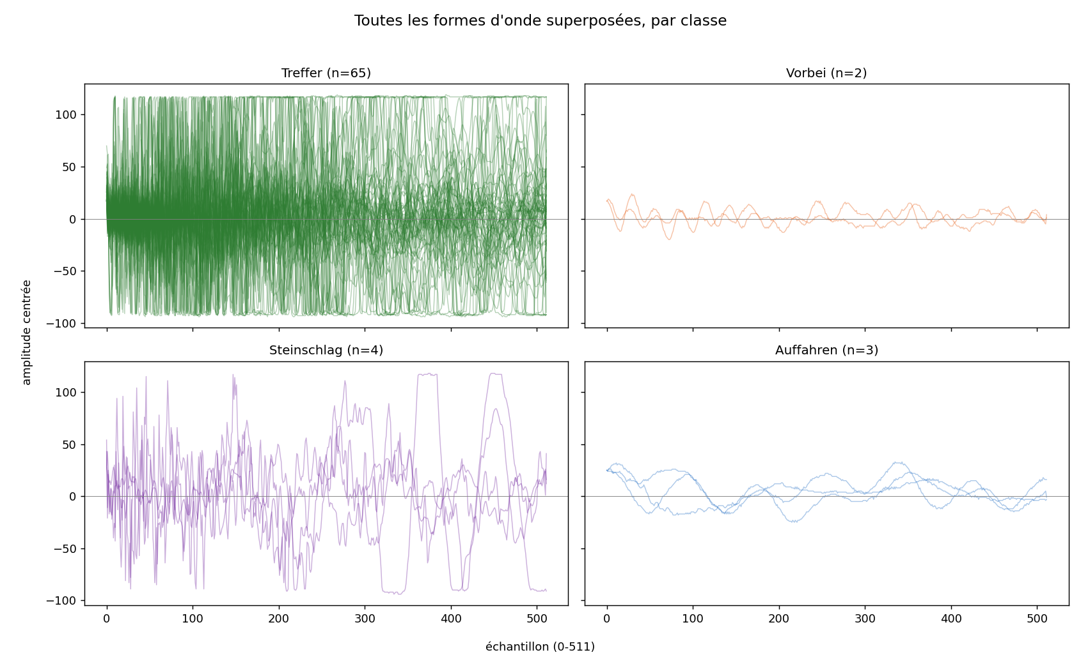
04 — VISUALISATION
Les signaux, vus par classe
Ce qu'on observe
Treffer & Steinschlag : signaux énergiques, très oscillants — impacts physiques marqués. Vorbei & Auffahren : signaux lisses, faible amplitude — vibrations douces. Steinschlag ressemble visuellement à Treffer bien plus qu'à Vorbei/Auffahren — premier signe qu'il sera difficile à isoler.
Gaushorn — Classification tir vs parasite
5

Slide 6
05 — MODÉLISATION
Feature engineering
20 features calculées (temporelles + spectrales), réduites à 7 après sélection :
1
peak_abs_amplitude
2
energy_centered
Amplitude maximale absolue du signal centré
Énergie totale du signal (Σ signal²)
3
rms_centered
4
zero_crossing_rate
Amplitude quadratique moyenne (RMS)
Taux de passage par zéro (contenu fréquentiel)
5
spectral_centroid_bin
6
crest_factor
Centre de gravité du spectre (FFT)
Rapport pic / RMS (facteur de crête)
7
attack_energy_ratio
Répartition d'énergie 1ère vs 2e moitié du signal
Gaushorn — Classification tir vs parasite
6

Slide 7
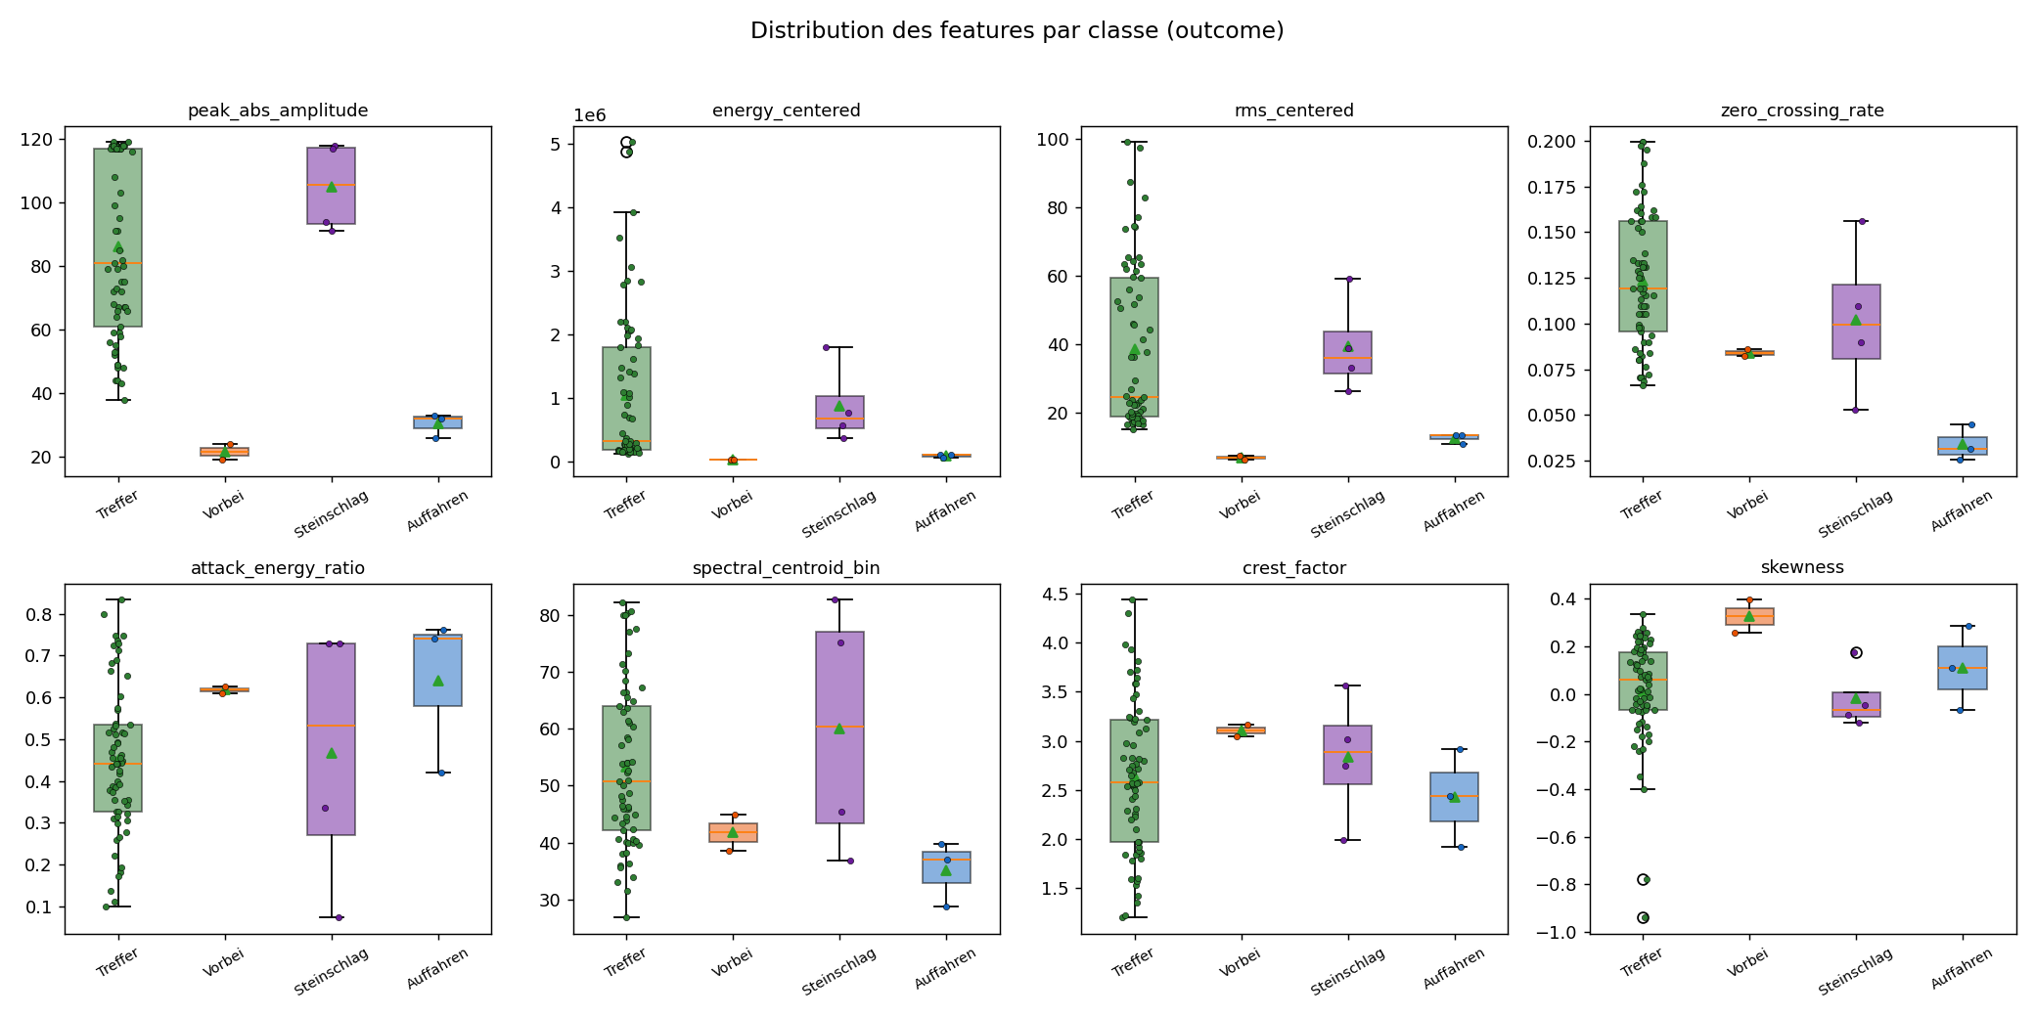
05 — MODÉLISATION
Séparabilité des features
Amplitude, énergie et RMS séparent nettement Treffer/Steinschlag (élevés) de Vorbei/Auffahren (faibles) — mais ne distinguent pas Treffer de Steinschlag entre eux.
Gaushorn — Classification tir vs parasite
7

Slide 8
06 — MÉTHODOLOGIE
Valider sans tricher : LOGO-CV
Le piège à éviter
14 groupes = 14 séances de tir
Chaque tir génère jusqu'à 6 fichiers très corrélés : 3 capteurs (oben/mitte/unten) × 2 répétitions sur le même impact physique. Une validation croisée classique (aléatoire) mélangerait ces fichiers entre train/test → score artificiellement optimiste (fuite de données).
001
002
…
006
Vorbei
…
013
Steinschlag
loose
Auffahren
À chaque pli, une de ces 14 séances devient le test set ; les 13 autres entraînent le modèle.
La solution : Leave-One-Group-Out
Pourquoi ça marche même avec peu de parasites : Vorbei, Steinschlag et Auffahren viennent de 3 groupes distincts. Quel que soit le groupe retiré, l'entraînement garde des exemples des deux classes.
À chaque pli, on retire une séance de tir entière (groupe) du train et on teste dessus. Le modèle n'a jamais vu l'événement qu'il évalue.
Gaushorn — Classification tir vs parasite
8

Slide 9
07 — RÉSULTATS
Comparaison de 6 modèles
Lecture des résultats
L'accuracy trompe : 65/74 événements sont des tirs (88%). Prédire « tout est un tir » donne déjà 88% d'accuracy sans rien détecter. RandomForest & KNN : accuracy élevée, mais F1 parasite ≈ 0 — ils prédisent presque tout comme « tir ». SVM (RBF) : meilleur compromis — seul modèle qui capture une partie réelle des parasites.
Gaushorn — Classification tir vs parasite
9

Slide 10
07 — RÉSULTATS
Pourquoi certains modèles échouent
Modèle | Limite observée | Cause probable
Random Forest | Recall parasite = 0.11 | Biais vers la classe majoritaire (65 vs 9), malgré class_weight='balanced'
KNN (k=5) | Recall parasite = 0.00 | Les 5 voisins les plus proches d'un parasite sont presque toujours des Treffer (classe ultra-majoritaire)
Logistic Regression | Accuracy instable (0.68) | Frontière linéaire trop simple pour des features à interactions non-linéaires
Decision Tree | F1 parasite = 0.17 | Un seul arbre peu profond capture mal une classe rare et hétérogène (3 sous-types)
Gradient Boosting | F1 parasite = 0.22 | 150 arbres peu profonds → tendance à sur-apprendre les 65 exemples majoritaires
SVM (RBF), non réglé | F1 parasite = 0.53 | Meilleur, mais encore perfectible → sujet du réglage d'hyperparamètres (slide suivante)
Gaushorn — Classification tir vs parasite
10

Slide 11
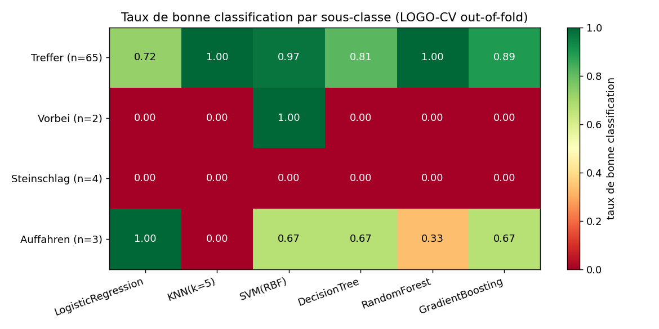
08 — DIAGNOSTIC
Le vrai facteur limitant : Steinschlag
0 / 4
Steinschlag détectés correctement, tous modèles confondus (LOGO-CV)
0.90
Sur les 6 modèles testés, aucun n'a détecté un seul des 4 exemples Steinschlag — leur signature énergétique est quasi identique à un vrai impact.
Balanced accuracy si on retire Steinschlag de l'entraînement (Vorbei + Auffahren seuls) — preuve que la limite vient des données, pas du modèle.
Gaushorn — Classification tir vs parasite
11

Slide 12
09 — RÉSULTAT FINAL
Le modèle final retenu
SVM — noyau RBF
Ce qui a fait la différence
C = 0.1 · gamma = scale · 7 features
1. Réduction de features : 20 → 7 features les plus séparatrices → moins d'overfitting vu le peu d'exemples parasites. 2. Réglage d'hyperparamètres : grille C × gamma testée en LOGO-CV → C=0.1 (régularisation forte) surperforme C=1. 3. class_weight='balanced' : compense le déséquilibre 65 tirs vs 9 parasites au moment de l'entraînement. Attention : la sortie predict_proba() de ce SVM est mal calibrée sur un jeu aussi petit (quasi constante dans nos tests) — le déploiement utilise decision_function() comme score de confiance.
0.92
0.76
Accuracy
Balanced accuracy
0.63
0.56
F1 (parasite)
Recall (parasite)
Résultats obtenus après réduction de features (20→7) et réglage de C/gamma, toujours mesurés en LOGO-CV.
Gaushorn — Classification tir vs parasite
12

Slide 13
10 — REGARD CRITIQUE
Limites du projet
!
!
!
Taille du jeu de données
Steinschlag non résolu
Calibration des probabilités
74 événements au total, dont seulement 9 parasites — trop peu pour une estimation statistique robuste.
4 exemples, physiquement proches d'un vrai impact — aucun modèle ne les détecte de façon fiable aujourd'hui.
predict_proba() du SVM est instable sur un si petit jeu ; seule la classe prédite (decision_function) est fiable.
!
!
Généralisation limitée
Pas de test terrain
Toutes les données viennent d'une seule séance (190925, site de Gaushorn) — matériaux, distances et conditions météo non exhaustifs.
Validation uniquement rétrospective (LOGO-CV) ; aucun test en conditions réelles sur le Raspberry Pi à ce stade.
Gaushorn — Classification tir vs parasite
13

Slide 14
11 — MISE EN PRODUCTION
Déploiement sur Raspberry Pi
Avec 7 features et 74 exemples, tout modèle classique tourne en microsecondes sur un Pi — le vrai critère, c'est le poids des dépendances :
Modèle | Poids déploiement | Remarque
Logistic Regression | ★ Le plus léger | Produit scalaire + sigmoïde — exportable en 5 lignes de C, zéro dépendance
Decision Tree (peu profond) | ★ Très léger | Exportable en if/else, lisible, ultra rapide
SVM (RBF) — retenu | Léger | ~15-20 vecteurs de support × 7 features ≈ quelques Ko
Gradient Boosting | Moyen | Dizaines de petits arbres, encore trivial vu la taille du dataset
Random Forest | Moyen | Dépend du nombre d'arbres (réductible)
KNN | Déconseillé | Doit embarquer tout le train ; recall parasite = 0 dans nos tests
Plan de déploiement : pip install numpy scikit-learn joblib (via piwheels, wheels précompilés, pas de compilation) → script autonome recalculant les 7 features depuis le signal brut → chargement du .joblib (8 Ko) → decision_function() pour la prédiction.
Gaushorn — Classification tir vs parasite
14

Slide 15
12 — RECOMMANDATIONS
Prochaines étapes
1
Collecter plus de Steinschlag
Demander à la team des dizaines d'exemples supplémentaires — c'est le seul vrai levier d'amélioration.
2
Tester sur le terrain
Déployer le script RPi en conditions réelles et comparer aux prédictions rétrospectives.
3
Système à deux étages
Étage 1 : tir vs parasite lisse (fiable). Étage 2 : signaler les Steinschlag suspects pour revue humaine plutôt que les classer à tort.
4
Étendre la couverture
Ajouter matériaux, distances et conditions météo non présents dans cette séance unique.
Gaushorn — Classification tir vs parasite
15

Slide 16
Merci
Questions, retours, et prochaine itération avec plus de données Steinschlag.
Dossier projet : gaushorn_shot_classifier/ · Modèle : models/shot_vs_parasite_svm.joblib

